Slide 1
내진 설계 추천 시스템
어스옵저버

Slide 2
발표 순서
프로젝트 배경
프로젝트 목표
예상 효과
시스템 설명
개발과정
Q&A

Slide 3
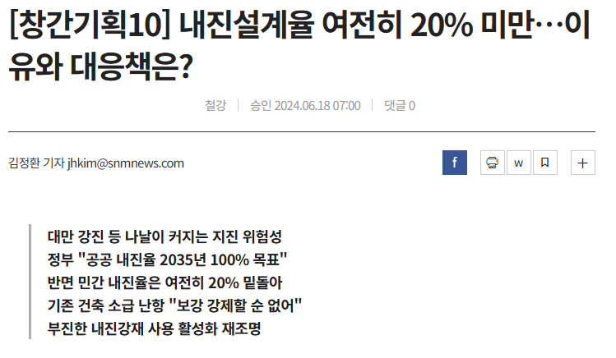
프로젝트 배경
기존 건축물의 내진설계 미적용
출처 철강금속신문

Slide 4
프로젝트 목표
건물 면적 및 용도에 따른 내진등급 산정
건축 후보지에 적절한 내진설계방식 추천
건축 후보지의 지진 예측 정보 제공
결과 공유 및 평가

Slide 5
예상 효과
건축 후보지 선정 근거제공
설계 과정 및 정보수집 효율 향상
과하거나 부족한 내진설계 방지
설계 수정에 의한 예산낭비 방지

Slide 6
주요 시스템 설명

Slide 7
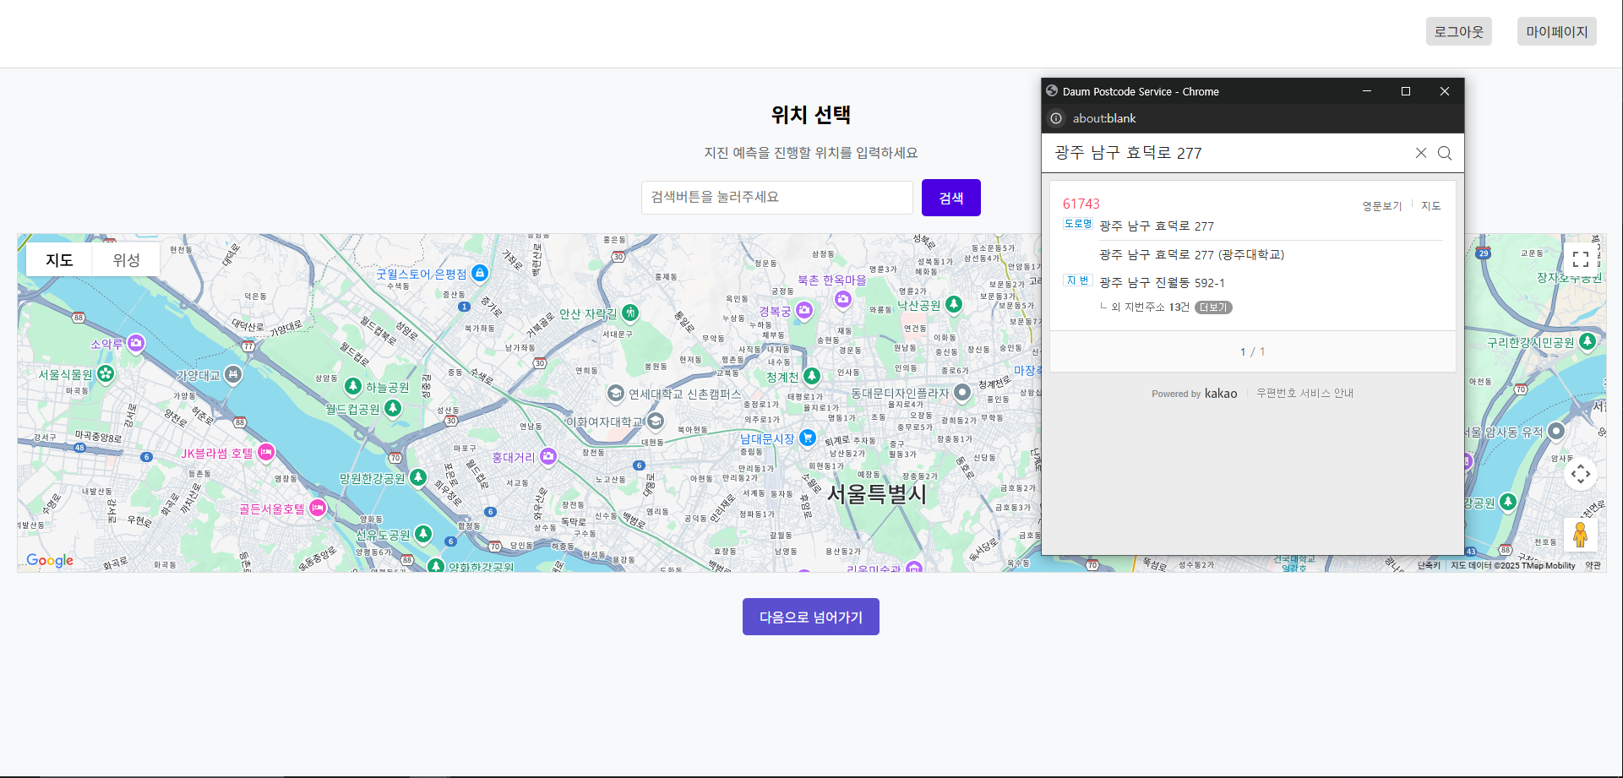
건축 후보지 위치 입력

Slide 8
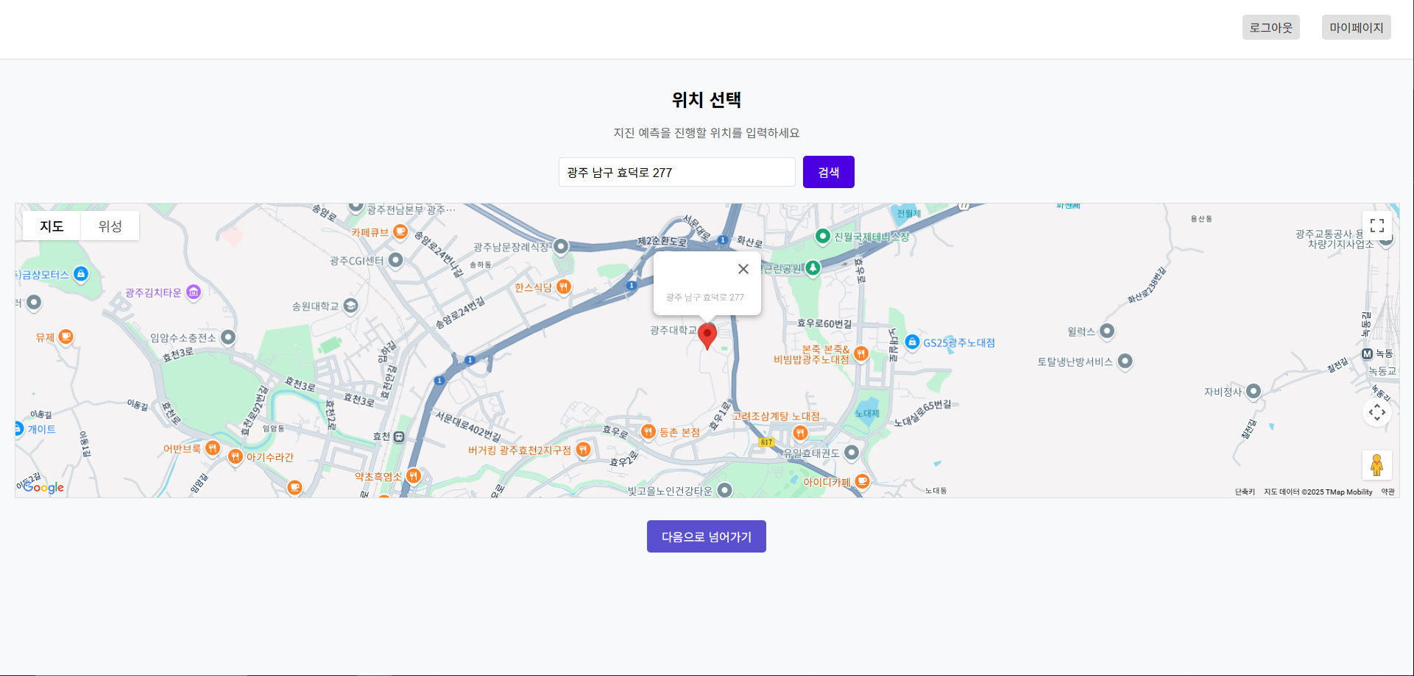
건축 후보지 위치 입력

Slide 9
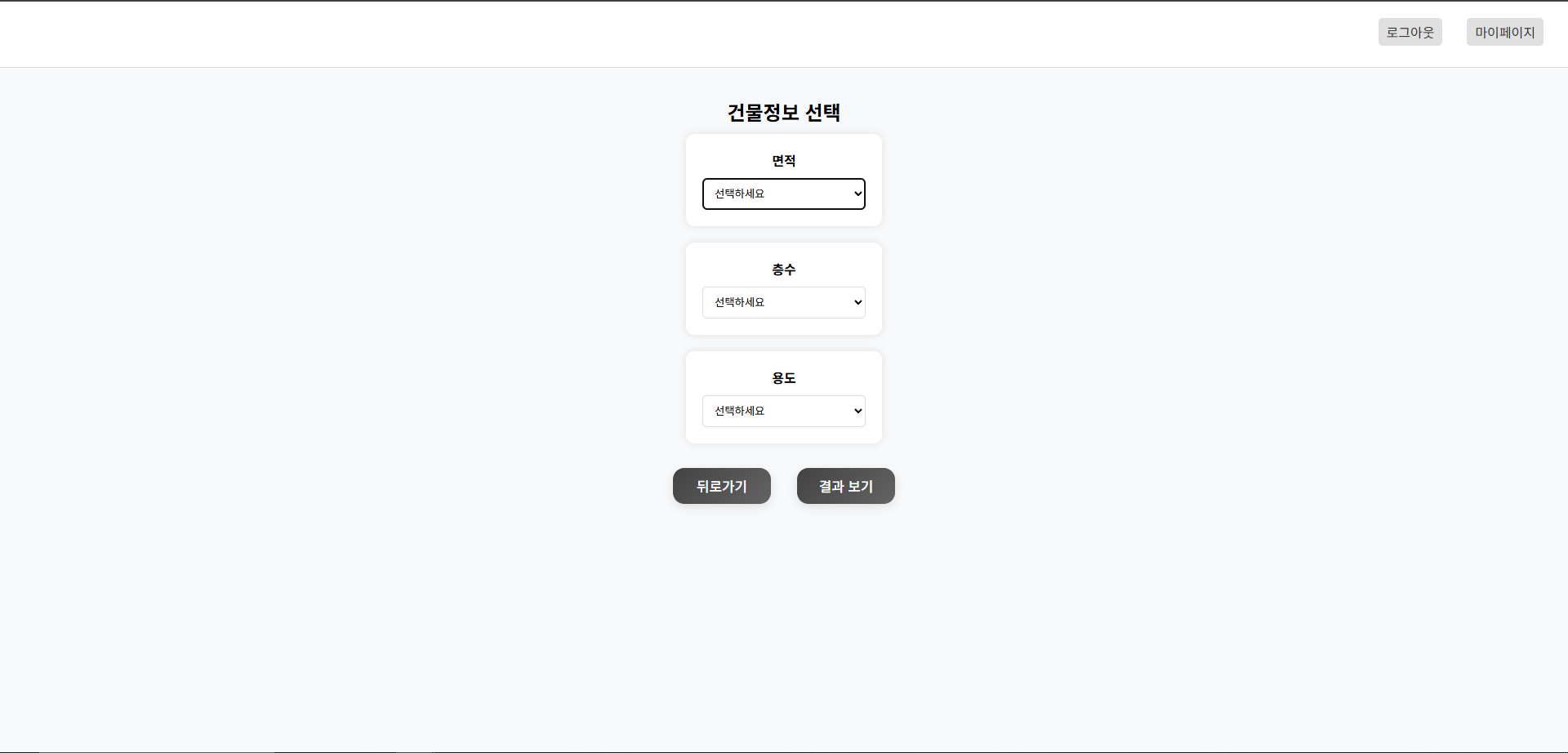
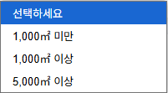
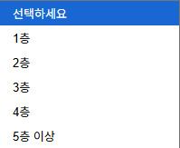
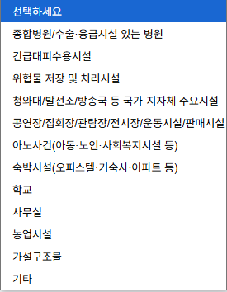
건물 정보 입력

Slide 10
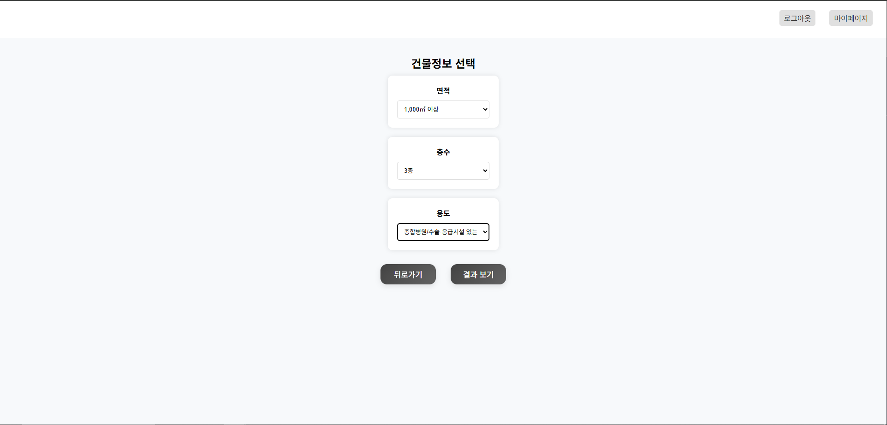
건물 정보 입력

Slide 11
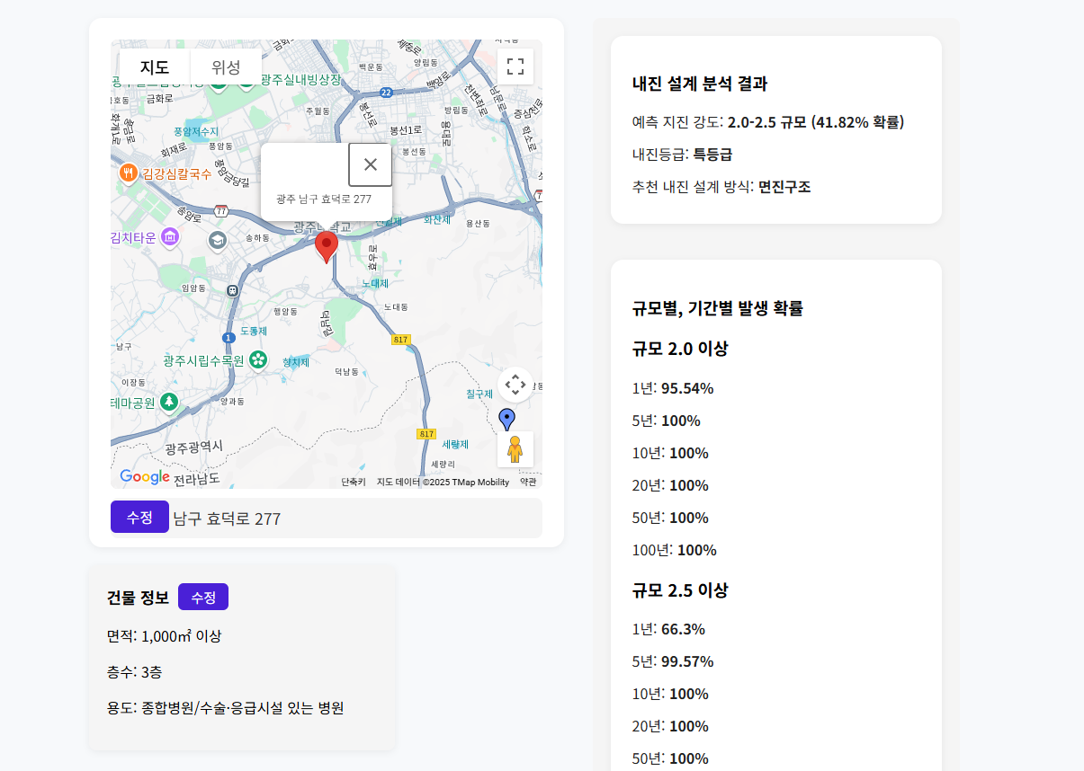
결과 화면

Slide 12
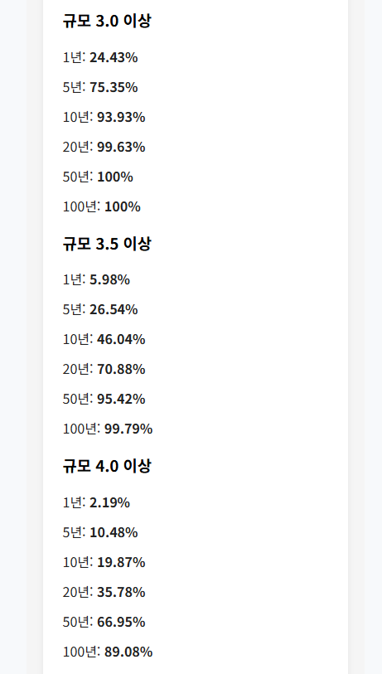
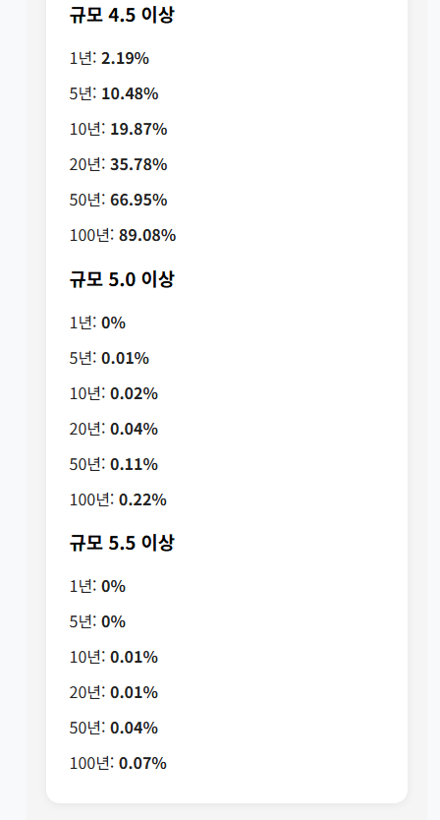
결과 화면

Slide 13
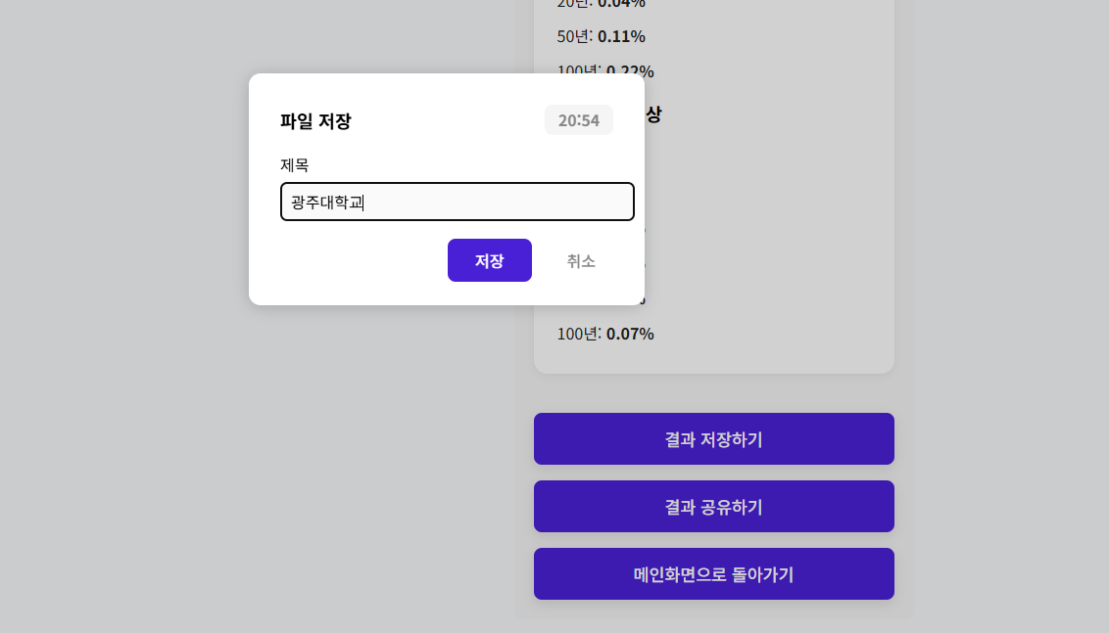
결과 공유 및 평가

Slide 14

결과 공유 및 평가

Slide 15
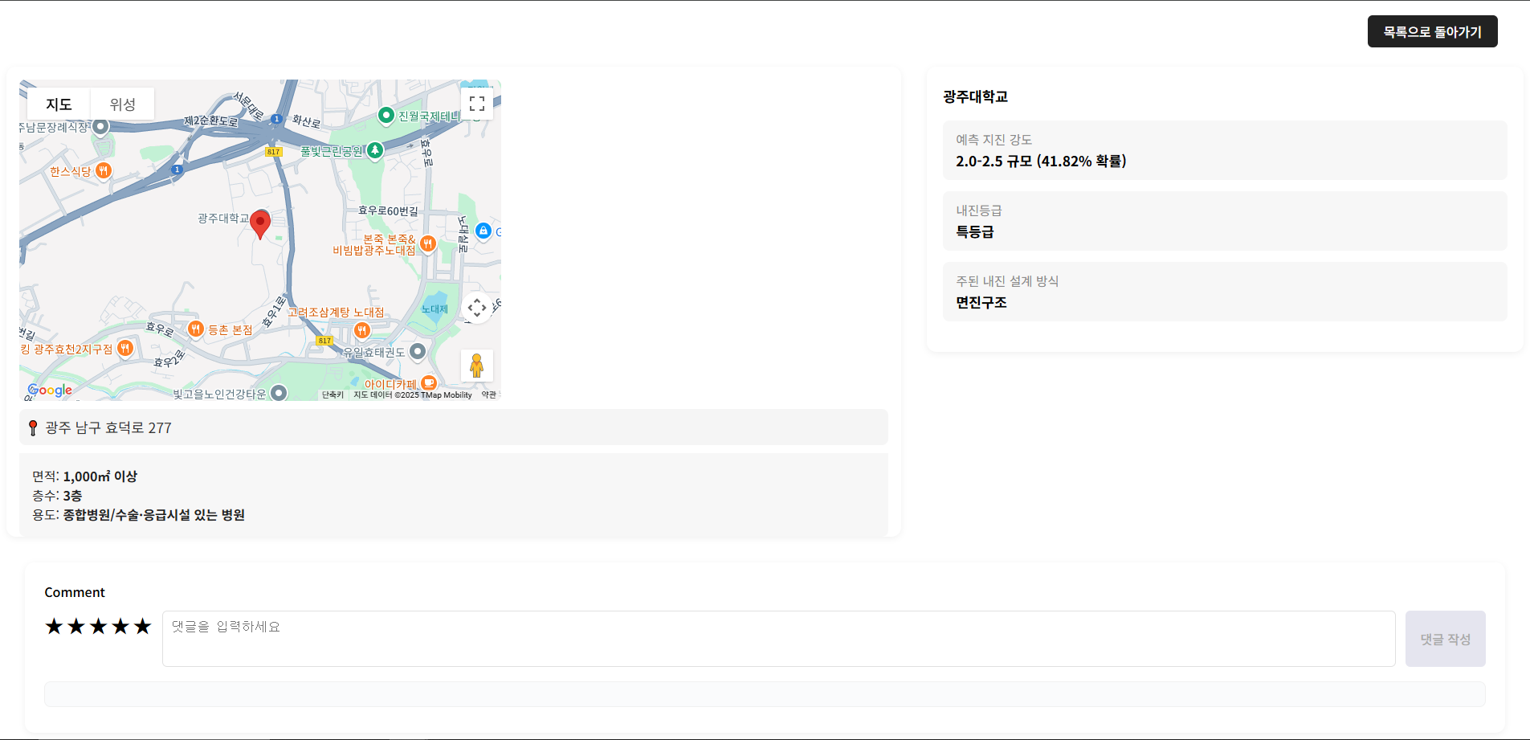
결과 공유 및 평가

Slide 16
개발 과정

Slide 17
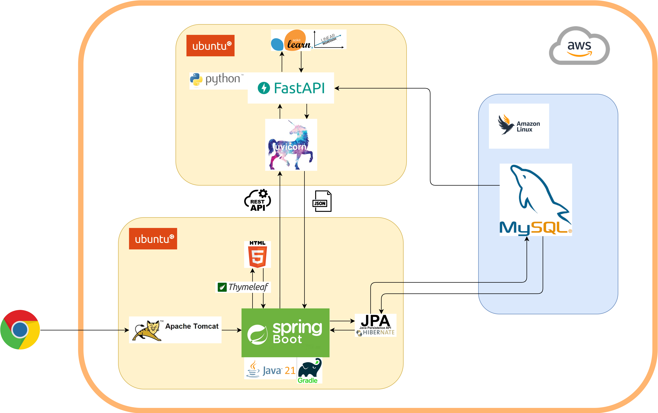
소프트웨어 구성도
EC2
RDS
EC2

Slide 18
규모별 시간별 지진 예측 과정
구텐베르크-릭터 법칙을 통한 규모별 발생률 추정
log10 N=a−bM 공식을 이용하여, 우리가 관심 있는 최소 규모 M 이상의 지진이 연간(또는 월간, 일간) 몇 번 발생하는지 N을 계산합니다. 이 N 값이 바로 단위 시간당 평균 발생률 λ가 됩니다. (예: 연간 규모 5.0 이상의 지진이 0.1번 발생할 것으로 예상되면 λ=0.1 /년)
추정된 발생률을 포아송 과정에 적용하여 확률 계산
이제 계산된 λ 값과 우리가 알고자 하는 기간 t를 포아송 공식에 대입합니다. 예를 들어, 특정 지역에서 규모 5.0 이상의 지진이 연간 평균 0.1번 발생한다고 구텐베르크-릭터 법칙으로 추정되었다면(λ=0.1 /년), 향후 10년(t=10년) 내에 규모 5.0 이상의 지진이 최소한 한 번 발생할 확률은 다음과 같이 계산됩니다. P(X≥1)=1−e ^ −(0.1×10) =1−e^−1≈1−0.3678≈0.6322 즉, 약 63.22%의 확률로 향후 10년 내에 규모 5.0 이상의 지진이 한 번 이상 발생할 수 있다는 의미입니다.

Slide 19
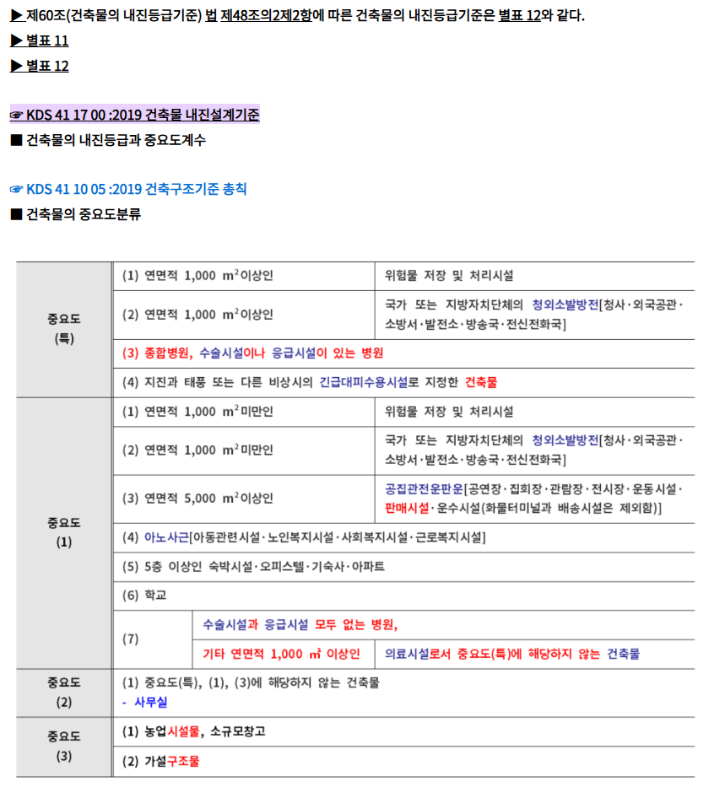

Slide 20
서비스 시연
http://3.107.51.2:8080

Slide 21
Q&A

Slide 22
감사합니다

